Slide 1
Açıklık Tarama ve Sızma Testi
MSÜ-2020
Deniz DEMİRCİ
Zafiyetlerin Sömürülmesi – Tersine Mühendislik ve Exploit Geliştirme

Slide 2
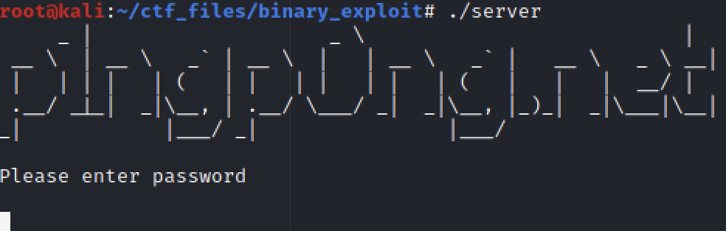
Stack Bufferoverflow Exploit
Notes:
#include <string.h>
#include <stdio.h>
void main(int argc, char *argv[]) {
char *welcome=" _ | _ \\ | \n\
__ \\ | __ \\ _` | __ \\ | | __ \\ _` | __ \\ _ \\ __| \n\
| | | | | ( | | | | | | | ( | | | __/ | \n\
.__/ _|_| _|\\__, | .__/ \\___/ _| _|\\__, |_)_| _|\\___|\\__| \n\
_| |___/ _| |___/ \n";
puts(welcome);
int is_correct = 0;
if (argc >= 2) {
is_correct = check_password(argv[1]);
}else {
puts("Please enter password\n");
char tmp_pass[100];
scanf("%s", &tmp_pass);
is_correct = check_password(tmp_pass);
}
if (is_correct){
puts("Authorization Successfull\n");
}
else{
puts("Try Again\n");
}
}
int check_password(char *password){
int correct = 0;
char password_buffer[100];
strcpy(password_buffer, password);
if (strcmp(password_buffer, "pa$$wort") == 0) {
correct = 1;
}
return correct;
}
gcc –g –z execstack –no-pie –m32 o server server.c
./server
https://slideplayer.com/slide/4614722/
https://samsclass.info/127/127_S20.shtml

Slide 3

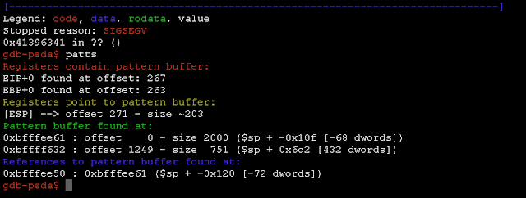
Debugger
GDB:
gdb-peda

Slide 4
prologue
push ebp
mov ebp, esp
sub esp, N
Frame Pointer (EBP) adresini stack’e koyar, daha sonra kullanılabilsin
ESP (stack pointer) adresini EBP’ye koyar, böylece Frame Pointer stack’in en tepesini gösterir
ESP adresini, yerel değişkenlerin sığacağı kadar aşağı çeker (örnekte N kadar)
Notes:
http://jdebp.info/FGA/function-perilogues.html
https://cs.nyu.edu/courses/fall04/V22.0201-003/ia32_chap_2.pdf
https://cs.nyu.edu/courses/fall04/V22.0201-003/ia32_chap_03.pdf

Slide 5
epilogue
mov esp, ebp
pop ebp
ret
ya da
leave
ret
Prologue’da yapılan işlemleri tersine çevirir
Ebp değerini esp’ye atar ki yerel değişkenler için ayrılmış olan alan serbest bırakılsın
EBP değerini stack’e koyar ki prologue öncesi değere geri dönebilsin
Önceki frame’in EIP’sini stack’e koyar ki çağıran fonksiyona geri dönülebilsin.
Notes:
The leave instruction reverses the actions of an enter instruction. leave copies the frame pointer to the stack point and releases the stack space formerly used by a procedure for its local variables. leave pops the old frame pointer into (E)BP, thus restoring the caller's frame. A subsequent ret nn instruction removes any arguments pushed onto the stack of the exiting procedure
https://docs.oracle.com/cd/E19455-01/806-3773/instructionset-70/index.html
Calling-conventions callee and caller responsibility

Slide 6
Adım Adım Exploit
UYGULAMA
server.c

